Slide 1
Seminarski rad iz osnova računarske tehnike 2
Tema: Košarkaški semafor na Spartan 3E FPGA ploči
Kragujevac, februar 2017.god. Aleksa Veličković

Slide 2
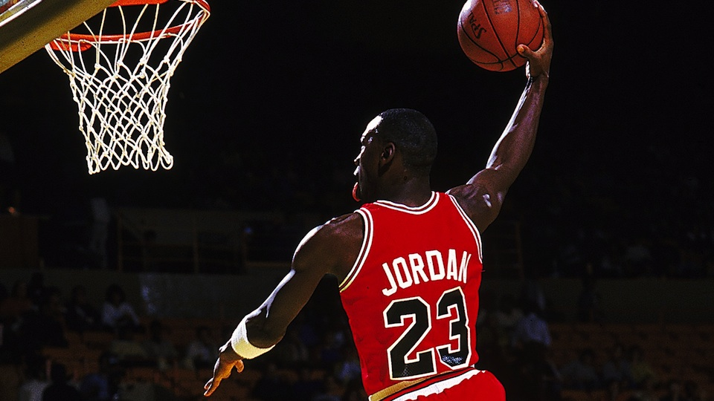
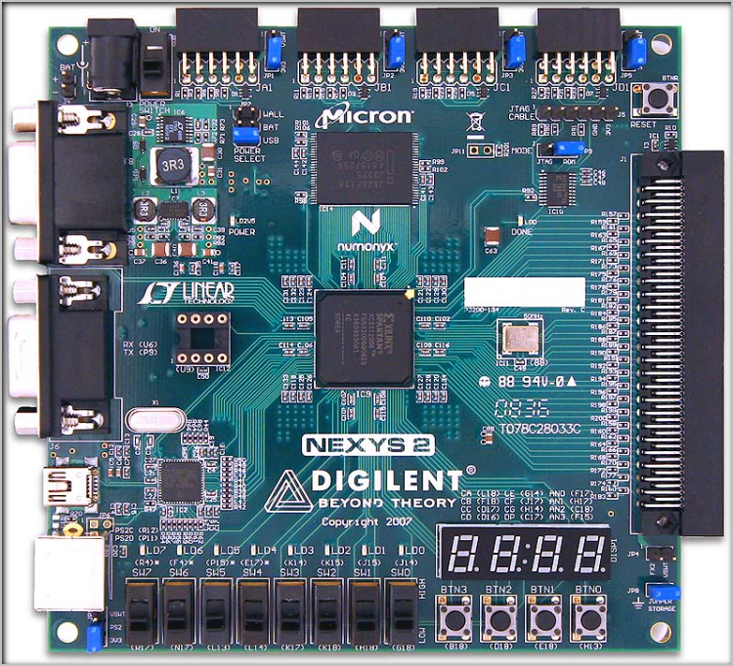
Za realizaciju korišćeno:
Spartan 3E Nexus
Xilinx ISE softver
Digilend Adept Suite

Slide 3
OPIS PROJEKTA
Koriste se:
četiri tastera
tri prekidača
četiri sedmosegmentna displeja.
Zavisno od stanja jednog od prekidača na displeju će biti prikazano trenutno vreme utakmice ili rezultat, tj. broj poena obe ekipe na po dva displeja.
Vreme je moguće startovati/zaustavljati pritiskom tastera
Rezultat se povećava/smanjuje za 1, 2 ili 3 poena
Izbor ekipe i izbor funkcije vreme/rezultat, vrši se pomoću prekidača

Slide 4

Hvala na pažnji !

